Slide 1



AVEIRO TECH CITY LIVING LAB
DIGITAL TWIN
Bernardo Costa · Filipe Obrist · José Mendes · Mariana Perna · Rafaela Dias
Advisors: Pedro Rito, Susana Sargento, Filipe Cabral Pinto, Duarte Raposo
Notes:
Bernardo

Slide 2

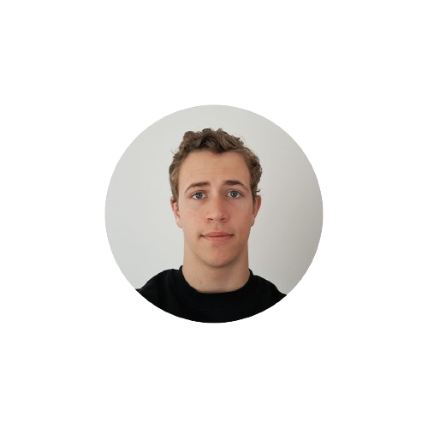

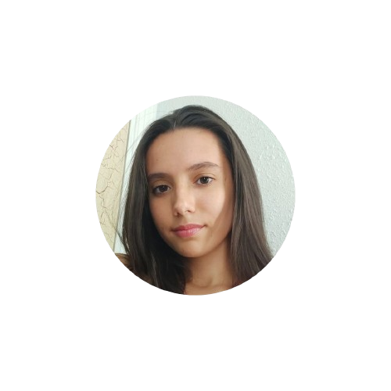
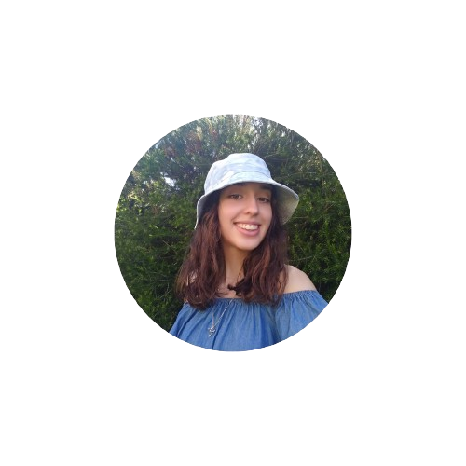
OUR TEAM
Bernardo Pinto
Filipe Obrist
José Mendes
Mariana Perna
Rafaela Dias
Notes:
Zé
Sem Digital Twin não conseguimos simular cenários extremos nem situações improváveis e/ou de risco. Não conseguimos simular o que aconteceria ao trânsito se uma estrada estivesse cortada ou uma rotunda em obras por exemplo, mas com a utilização de um Digital Twin isto já seria possível. Iria haver oportunidade de realizar uma gestão e planeamento antecipado do tráfego.
Os dados que conseguimos obter sem um Digital Twin são mais limitados, apenas com base nos locais onde temos os diversos tipos de sensores e câmeras. Caso aconteça algo numa porção da estrada que não possui estes dispositivos ou não foi bem estudada pode levar a problemas de trânsito, consumo de energia e degradação do ar da cidade.
Ao não possuir um Digital Twin, caso queiramos testar o funcionamento de um sensor ou câmera temos de ir num veículo até lá e testar, resultando numa alocação pouco eficiente de recursos e de tempo. Utilizando um DT é mais simples de testar nestas situações.
Testar problemas e testar soluções

Slide 3
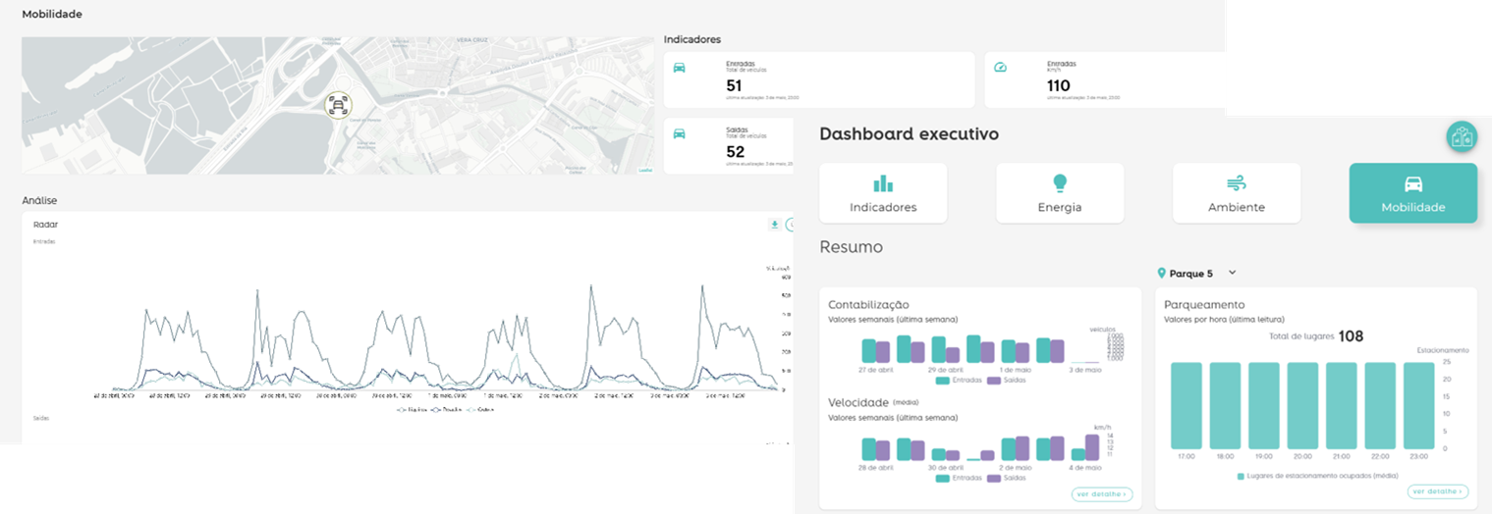
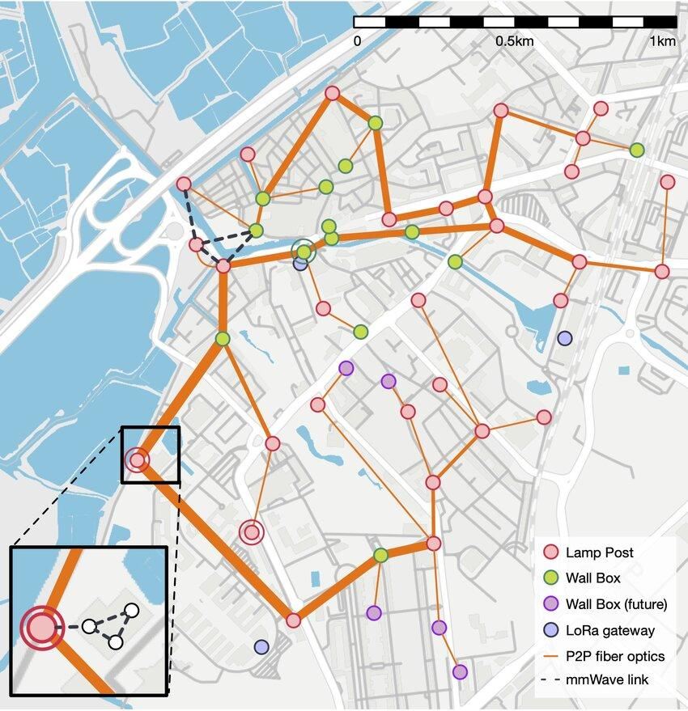
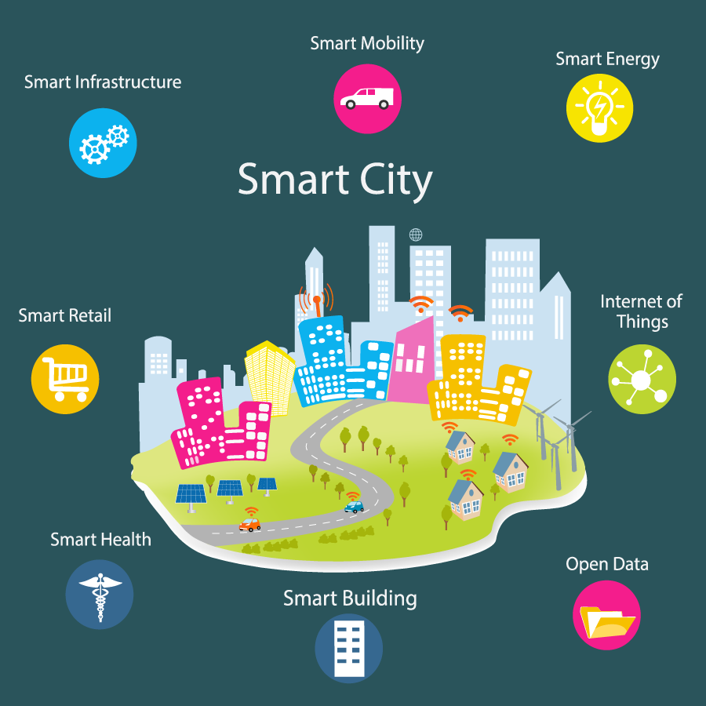
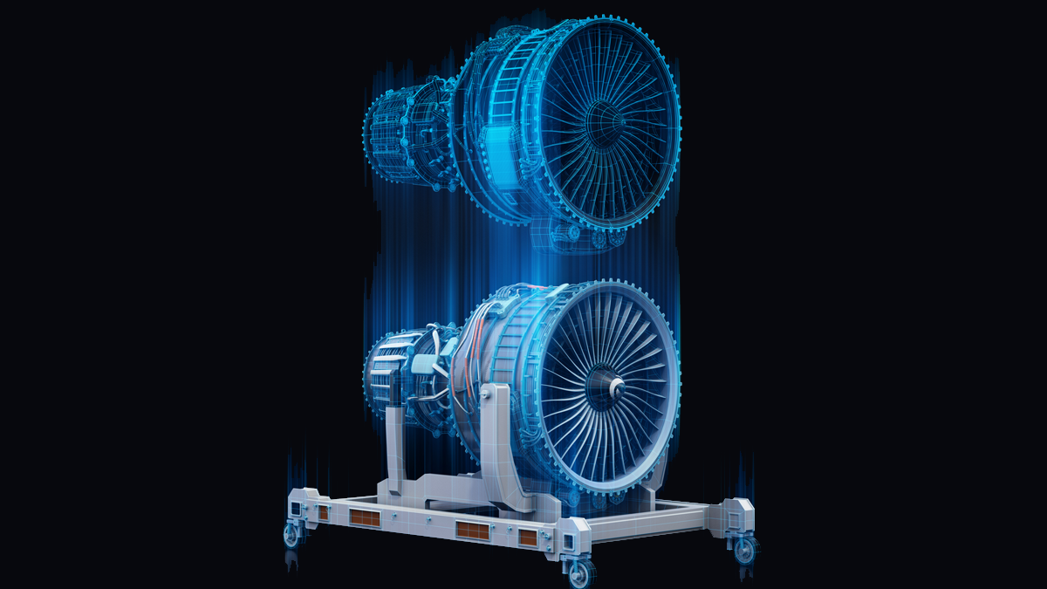
CONTEXT
SmartCities
Digital Twin
Aveiro Tech City Living Lab (ATCLL)
https://aveiro-living-lab.it.pt/citymanager
Live!Urban
Notes:
Bernardo As Smart Cities têm-se posicionado como uma solução promissora para enfrentar os problemas ambientais e sociais decorrentes da urbanização rápida dos últimos anos.
O conceito de Digital Twin iniciou-se na indústria, pois permitia testar novas iterações do sistema sem o risco da utilização de ambientes físicos. (Dar exemplos)
Smart cities, tecnologia, digitalização, poder construir ua representação digital da cidade, conceito de digital twin, poder usar o digital twin para fazer mudanças na cidade e analisar o impacto que estas mudanças podem ter; é sempre difiícil fazê-lo em cenário real
DT permite a ação e perceber o impacto
Iniciativa ATCLL - Aveiro como laboratório vivo tecnológico monitorizado por diversos sensores à volta da cidade. A informação recolhida por estes dispositivos está disponível em tempo real e é persistida nasLI bases de dados na cloud, criando a base do Digital Twin, a informação.
Objetos 3D, ter várias zonas em zoom, ter as várias análises e mudanças nas várias zonas

Slide 4
PROBLEM
REACTIVE RESPONSE TO ISSUES
LIMITED DATA VISIBILITY AND INSIGHTS
INEFFICIENT RESOURCE ALLOCATION
Notes:
Zé
Sem Digital Twin não conseguimos simular cenários extremos nem situações improváveis e/ou de risco. Não conseguimos simular o que aconteceria ao trânsito se uma estrada estivesse cortada ou uma rotunda em obras por exemplo, mas com a utilização de um Digital Twin isto já seria possível. Iria haver oportunidade de realizar uma gestão e planeamento antecipado do tráfego.
Os dados que conseguimos obter sem um Digital Twin são mais limitados, apenas com base nos locais onde temos os diversos tipos de sensores e câmeras. Caso aconteça algo numa porção da estrada que não possui estes dispositivos ou não foi bem estudada pode levar a problemas de trânsito, consumo de energia e degradação do ar da cidade.
Ao não possuir um Digital Twin, caso queiramos testar o funcionamento de um sensor ou câmera temos de ir num veículo até lá e testar, resultando numa alocação pouco eficiente de recursos e de tempo. Utilizando um DT é mais simples de testar nestas situações.
Testar problemas e testar soluções

Slide 5
GOALS
DIGITAL TWIN
AUTONOMOUS VEHICLE SCENARIOS
MULTI-MODAL TRANSPORTATION
SCENARIOS
RESULTS
VALIDATION
Notes:
Rafa
DIGITAL TWIN: O nosso foco é desenvolver uma plataforma que permita a criação de um Digital Twin capaz de visualizar dados reais da cidade e criar cenários simulados.
AUTONOMOUS VEHICLE SCENARIOS: Um desses cenários é testar veículos autônomos em diferentes cenários reais da cidade. Por exemplo, simular o que aconteceria se um carro tivesse que conduzir numa rua com muito trânsito ou numa estrada vazia. Para assim entendermos como esses veículos se comportam e como podemos melhorar a sua segurança e eficiência.
MULTI-MODAL TRANSPORTATION SCENARIOS: O outro cenário que queremos explorar é a simulação em larga escala de cenários multi-modais de transporte. Ou seja, entender como diferentes tipos de transporte na cidade funcionam juntos e como podemos otimizar a mobilidade ao, por exemplo, simular o aumento no número de bicicletas para ver como isso influenciaria o trânsito na estrada.
RESULTS VALIDATION: O último objetivo é testar e validar os nossos cenários simulados com dados reais obtidos através da infraestrutura da cidade e da plataforma urbana da Altice Labs, para garantir que as nossas soluções são eficazes e baseadas em dados reais.

Slide 6
RELATED WORK
Building a Motorway Digital Twin in SUMO
Smart Mobility Digital Twin for Automated Driving
Real-Time Simulation of Continuous Data Stream from Traffic Counters
Design and Proof-of-Concept
Efficient Procedure of Building University Campus Models for Digital Twin Simulation
Notes:
Obrist
Análise geral das pesquisas e dos trabalhos analisados, com as características principais.
Os que foram considerados mais representativos
Building a Motorway Digital Twin in SUMO: Este trabalho introduz o conceito de DigitalTwin e apresenta o desenvolvimento de um DigitalTwin específico para a autoestrada de Genebra, utilizando o SUMO como plataforma e incorpora também dados em tempo real, um dos nossos objetivos.
Smart Mobility Digital Twin for Automated Driving: Este trabalho fornece uma visão geral do conceito de DigitalTwin, com ênfase no monitoramento em tempo real e no desenvolvimento de rotas planeadas, que levam em consideração as condições de tráfego.
Efficient Procedure of Building University Campus Models for Digital Twin Simulation: Neste trabalho é criado um modelo 3D de um campus universitário (Digital Twin), especificamente, o terreno, os prédios e as estradas utilizando o projeto CARLA na Unreal Engine. Incorporar o CARLA com o SUMO.

Slide 7
TASK LIST
01
02
03
04
05
06
07
08
Study and analysis of SUMO and CARLA software
Analysis of
requirements
Architecture design for integration of simulators and real data
Development of connectors and frameworks
Integration of real data and several roads/areas in Aveiro
Development of the services
Tests in Digital Twin setup and stimulate changes
in the environment
Analysis of results and documentation
Notes:
Mariana
Development of the services: e.g. change of characteristics in roads, multi-modal services, autonomous vehicle services, Tasks list:
- Estudo dos vários tipos de sensores e dos tipos de dados gerados
- Estudo do software SUMO
Explorar as funcionalidades e aplicações do SUMO para simulação de tráfego urbano, estabelecendo uma base sólida para o projeto.
- Estudo da plataforma CARLA
Compreender a fundo a plataforma CARLA, dedicada à simulação de veículos autónomos, essencial para uma integração bem-sucedida no contexto de Aveiro.
- Desenho da Arquitetura para Integração de Simuladores e Dados Reais
Elaborar o desenho da arquitetura que permitirá a ligação entre os simuladores (SUMO e CARLA), visualizadores e dados provenientes de sensores, sistemas e veículos conectados. Fase conceitual onde a estrutura global do sistema será delineada.
- Desenvolvimento de Conectores e Frameworks
Implementar os conectores e frameworks necessários para atingir a arquitetura projetada. Utilizando tecnologias como REST, ROS2 e MQTT, serão desenvolvidos componentes práticos para permitir a comunicação eficiente entre os diversos elementos do sistema.
- Testes no Setup de Digital Twin
Realizar testes no setup do Digital Twin após a implementação dos conectores e frameworks. Os testes serão conduzidos utilizando dados simulados e reais da infraestrutura ATCLL e da plataforma urbana da Altice Labs. Esta fase é crucial para garantir que a arquitetura funcione conforme o esperado e que a integração entre os componentes seja eficaz.
- Estimular Alterações no Ambiente
Testar a robustez do Digital Twin ao modelar cenários dinâmicos e avaliar como o sistema responde a mudanças simuladas no tráfego, comportamento dos veículos autónomos e condições ambientais. Proporcionará insights valiosos para otimizar o modelo e antecipar potenciais desafios no Living Lab de Aveiro.

Slide 8
PROJECT CALENDAR
WEEK | DATE | TASK | DELIVERY
1 | 20/02/2024
2 | 27/02/2024 | Study of the various types of sensors and the types of data generated Study and analysis of SUMO and CARLA software Analysis of requirements | M1
3 | 05/03/2024 | Architecture design for integration of simulators and real data: develop the architecture design that will allow the connection between the simulators (SUMO and CARLA), viewers and data from sensors, systems and connected vehicles. Conceptual phase where the global structure of the system will be outlined.
4 | 12/03/2024 | Development of connectors and frameworks : Implement connectors and frameworks utilizing technologies like REST, ROS2, and MQTT, enabling efficient communication between system components. | M2
5 | 19/03/2024 | Integration of real data and several roads/areas in Aveiro: Ensure the simulation reflects the actual urban environment of Aveiro for accurate testing and analysis.
6 | 26/03/2024
Notes:
Mariana

Slide 9
WEEK | DATE | TASK | DELIVERY
7 | 02/04/2024 | Development of the services: e.g. change of characteristics in roads, multi-modal services, autonomous vehicle services
8 | 09/04/2024
9 | 16/04/2024 |  | M3
10 | 23/04/2024 | Tests in Digital Twin Setup and stimulate changes in the environment: Conduct comprehensive tests within the Digital Twin setup, simulating dynamic scenarios to assess the platform's responsiveness to environmental changes. | M3
11 | 30/04/2024
12 | 07/05/2024 | Analysis of results and documentation: Evaluate the outcomes of tests, analyze data, and document findings, ensuring a systematic and comprehensive understanding of the project's progress.
13 | 14/05/2024
14 | 21/05/2024
15 | 28/05/2024 |  | Demo + Poster
16 | 04/06/2024 |  | M4
Notes:
Mariana

Slide 10
EXPECTED RESULTS
DIGITAL TWIN OF THE CITY OF AVEIRO
INTEGRATION OF REAL AND VIRTUAL DATA
SIMULATION OF EVENTS IN THE CITY OF AVEIRO
MAKING BETTER DECISIONS AND TRAFFIC FORECASTS
Notes:
Rafa

Slide 11
THANKS

